Slide 1

ATENCIÓ ALS DARRERS DIES. SEDACIÓ

Slide 2

Definició
Procés en la última etapa de la vida
Canviant i progressiu
Irreversible en el temps
S’acompanya de signes i símptomes tributaris de suport i tractament

Slide 3
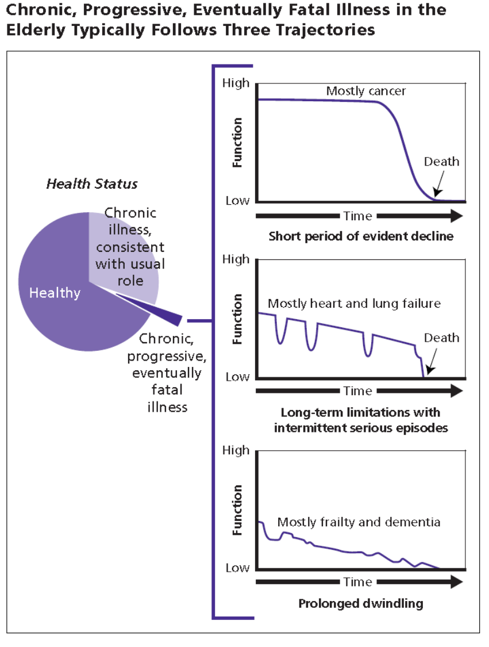
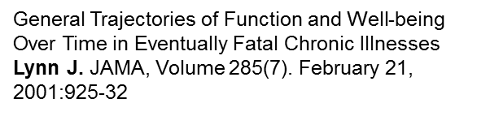

Slide 4
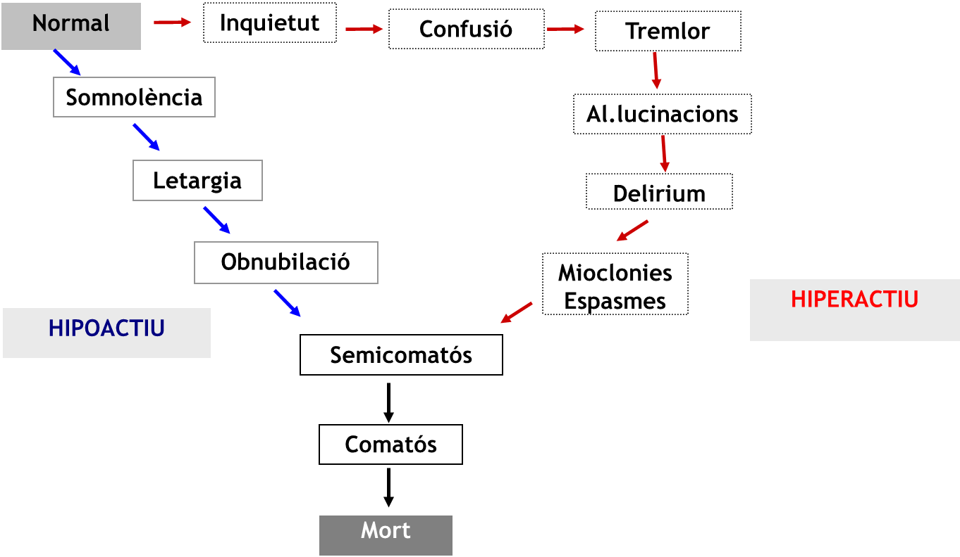
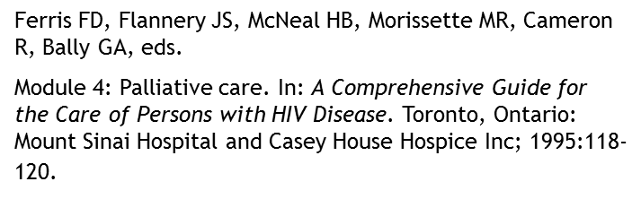
Fisiopatologia de la MORT

Slide 5
Objectius
Model d’atenció GLOBAL
  Confort del malalt
  Suport a la família

Slide 6
Principis Bàsics I
Augmentar el número i durada de les visites
Simplificar el tractament farmacològic:
- Retirar fàrmacs que no siguin pel control de símptomes confort
- No retirar medicació simptomàtica encara que s´observin signes de toxicitat.
Instruccions concretes per símptomes presents amb pautes fixes i rescats pels canvis evolutius
Via subcutànea (si es perd la via oral): en forma de bolus o perfusió continua (infusors)

Slide 7
Principis Bàsics II
Evitar estudis innecessaris (hemo, urinocultius)
Evitar mesures agressives davant falta ingesta: evitar SNG i sueroteràpia
Evitar canvis posturals freqüents
No oblidar la comunicació: missatges breus en to calmat, responent a totes les preguntes, explicar les cures que poden proporcionar

Slide 8
Identificació de la situació d´últims dies
Et sorprendria que aquest malalt morís en els pròxims dies? Prognostic Indicator Guidance. Gold Standards Framework. 2006
Criteris per identificar la situació:
  Deteriorament de l’aspecte general
  Deteriorament funcional (enllitat 100% del temps).
  Deteriorament cognitiu (semicomatós).
  Dificultat per a la ingesta oral.

Slide 9
Signes fase agònica
Canvi de les constants vitals: hipoTA, pols ràpid, dèbil, irregular, hiper/hipotermia
Trastorns respiratoris: ritme i freqüència respiratòria (polipnea, apnea)
Insuficiència circulatòria: livideces,fredor..
Alteració sensorial / delirium
Disminució o retenció urinària. (sobretot amb tto psicofàrmacs, causa d´agitació)
Risc de fecaloma

Slide 10
Símptomes
Disnea
Dolor
Estertors
Agitació/deliri/convulsions
Nàusees i vòmits
Hemorràgia
Febre

Slide 11
TRACTAMENT (Via SC)
 | Morfina | Midazolam | Haloperidol | Hioscina
Indicació | Dolor Disnea | Sedació Crisis pànic en díspnea Convulsió | Sdr. Confusional Antiemètic | Estertorts Antiespasmòdic
Dosis/24h | 30-160mg | 15-60 mg | 5-15mg | 60-120mg
Efectes secundaris | Bradipsiquia Mioclonies Vómits Depresió SNC | PCR Agitació paradòxica | Anticolinèrgic Extrapidamidals | Anticolinèrgic
Presentació | 10mg/ml (1%) 20mg/ml (2%) 40mg/ml (4%) | 15mg/3ml 5mg/5ml | 5mg/ml | 20mg/ml
Notes:
Si ja prenia Morfina oral ½ de dosis a VSC, dosis: màxima no té límit superior.
Mites de la morfina:
1.Perillosa perquè causa depresió respiratòria
2.Via oral és inefectiva
3.Provoca euforia
4.La tolerancia és desenvolupa ràpidament
5.Si està en tractament amb morfina vol dir que s´està morint
6.Si te morfina a casa, li robaran
7.El pacient utilitzarà la morfina per suicidar-se
Midazolam: BZD de vida mitja molt curta (inici d´acció 2-3 min amb durada màxima 5h)
Haloperidol: neurolèptic. Indicació: antipsicotic en sdr confusional, agitació, antiemètic d´acció central (vòmits 2º a opioides)
Hioscina: anticolinèrgic. S´utilitza també la escopolamina com a tractament dels estertors.

Slide 12
Dispnea
Etiologia multifactorial
Objectiu: ↓ percepció de dificultat respiratòria
Morfina:
Sense tt. previ 5mg/4h. sc
Si ja en prenia ↑ 50% DTM
Rescat 1/6 de DTM/24h
Si no resposta: afegir Midazolam 5mg/4-6 h SC

Slide 13
Dolor
Morfina:
sense tt. previ 5mg/4h v.s.c.
si ja en prenia v.o. ½ v.s.c.
rescat 1/6 de DTM
Revisar en 24h i afegir rescats a la DTM

Slide 14
Estertors
Hioscina:
dosis inicial 60-120mg/24h
rescats 20mg
No aspiració
Postura decúbit lateral esquerre

Slide 15
Agitació / Delirium
Etiologia multifactorial
Descartar causes reversibles
Haloperidol:
dosis inicial 5mg/8h v.s.c.
rescat 5mg
Si ansietat afegir Midazolam

Slide 16
RESUM
SÍMPTOMA | TRACTAMENT PER V.S.C.
DOLOR | Morfina oral a s.c.
DISPNEA | Morfina 5-10mg/4h Midazolam 5mg/4h
ESTERTORS | Hioscina 60mg/8h
AGITACIÓ | Haloperidol 5mg/8h
SEDACIÓ | Midazolam 15mg/8h

Slide 17
CURES INTEGRALS
Objectiu = Màxim confort
No oblidar que encara que inconscient i/o obnubilat,
TÉ PERCEPCIONS!

Slide 18
CURES INTEGRALS II
Hidratació | No es objectiu a la agonia.
Nutrició | Motiu d’angoixa familia
Boca | Neteja, hidratació amb camamilla + gel H₂O
Pell | Per evitar males olors. No per curar úlceres
Eliminació | No enemes ni sonda
Suport emocional | Actitud contenedora d’escolta i afecte
Educació per a la salut | Estimular el contacte físic. Implicació en el tractament
Canvis de postura | Evitar moviments dolorosos. Comoditat
Entorn | Fomentar ambient segur, tranquil i privat
Comunicació | Informar canvis en evolució i pronòstic. Consensuar objectius

Slide 19
Drets del pacients
Dret a ser tractat com ésser humà viu fins al moment de la mort
Dret a respectar fins al final la mateixa dignitat (morir amb dignitat), individualitat (sense ser jutjat per les meves decisions) i privacitat que en vida.
Dret a mantenir una esperança (per petita que sigui)
Obtenir informació correcta i completa del diagnóstic, pronòstic i tractament i alhora poder participar en les decisions

Slide 20
Drets del pacients II
Dret a no morir en soledat
Dret a ser alliberat del dolor
Obtenir un bon control de les símptomes encara que hi hagi un risc d´acurçament de la vida amb les teràpies utilitzades.
Atendre, respectar i cuidar als seus familiars.

Slide 21
SEDACIÓ

Slide 22
Definició
Administració de fàrmacs amb l'objectiu de reduir el nivell de consciència i així disminuir o anul·lar la percepció per part del pacient de símptomes que produeixen un patiment innecessari.

Slide 23
Classificació
Segons seu objectiu:
  primària
  secundària
Segons la temporalitat :
  contínua
  intermitent
Segons la intensitat : (Ramsay)
  profunda (IV-VI)
  superficial (II)

Slide 24
Escala de Ramsay
Nivell | Situació del pacient
I | Agitat, angoixat
II | Tranquil, orientat i col·laborador
III | Resposta agitada a estimuls verbals
IV | Resposta ràpida i agitada a estimuls dolorosos
V | Resposta lenta a estimuls dolorosos
VI | No resposta

Slide 25
Principis ètics: doble efecte
Que l'acció sigui beneficiosa o neutra.
Que la intenció de l'actor sigui correcta (es busca l'efecte beneficiós).
Que existeixi una proporció o equilibri entre els dos efectes, el beneficiós i el perjudicial.
Que l'efecte desitjat i beneficiós no sigui causat per un efecte no desitjat o negatiu.

Slide 26
Sedació vs Eutanasia
 | SEDACIÓ | EUTANASIA
Intenció | Alleugerir el sofriment refractari | Provocar la mort per alliberar el sofriment
Procés | Fàrmacs ajustats a la resposta del pacient | Fàrmacs a dosis letals per a garantir la mort ràpida
Resultat | No sofriment (doble efecte) | La mort
Notes:
Un dels punts crucials en el debat ètic sobre la sedació és la identificació que en ocasions es realitza entre sedació i una “eutanàsia lenta”, la qual cosa ha generat una gran controvèrsia.
La distinció entre sedació i eutanàsia recau essencialment en els següents
aspectes:
Intenció:
– En la sedació el metge prescriu fàrmacs sedants amb la intenció d'alleujar el sofriment del pacient enfront de determinats símptomes. En l'eutanàsia l'objectiu és provocar la mort del pacient per alliberar-li dels seus sofriments (pacient, familia, profesional….entorn?)
– La sedació altera la consciència del pacient buscant un estat de disminució de la percepció enfront del sofriment o amenaça que suposa el símptoma.
– Quan la sedació és profunda, es perd la vida conscient. L'eutanàsia elimina la vida física.
Procés:
– En la sedació ha d'existir una indicació clara i contrastada. Els fàrmacs utilitzats i les dosis, s'ajusten a la resposta del pacient enfront del sofriment que genera el símptoma.
Això implica l'avaluació contínua d'aquest procés (tant des del punt de vista de la indicació com del tractament) i el registre en la història clínica.
– En l'eutanàsia es precisa de fàrmacs a dosis o combinacions letals, que garanteixin una mort ràpida.
Resultat:
– En la sedació, el paràmetre de resposta és l'alleujament del sofriment, que ha de contrastar-se mitjançant la seva avaluació. En l'eutanàsia el paràmetre de resposta és la mort.
– S'ha objectat que la supervivència és molt breu des de la indicació d'una sedació terminal. Els treballs disponibles mostren que no existeixen diferències significatives en la supervivència dels pacients que van precisar ser calmats enfront dels quals no van requerir sedació. (hi ha poca evidencia al respecte, probablement per els dilemes étics que suposa aquests tipus d’estudis al nostre entorn)

Slide 27
Sedació Pa·liativa
Administració de fàrmacs amb l’objectiu de:
  Reduir el nivell de consciència en situació terminal,
  Alleujarant un o més símptomes refractaris.
Es tracta d'una sedació primària que pot ser contínua o intermitent, superficial o profunda

Slide 28
Símptomes refractaris
Tributaris de sedació pal·liativa:
  La dispnea
  El delírium
  El dolor
  Hemorràgies
  El sofriment psicològic refractaris

Slide 29
Seació en l’agonia
Sedació pal·liativa:
  Tan profunda com sigui necessari
  Per alleujar un sofriment intens, físic o psicològic quand la mort es preveu molt propera.
Es tracta d'una sedació primària i contínua, que
pot ser superficial o profunda.

Slide 30
Consentiment informat
Individualitzar la situació
Valorar testament vital previ
Principi d’autonomia
Presencia de les persones adients
Utilitzar llenguatge adecuat
Revisable

Slide 31
Farmacologia
Midazolam
Levomepromazina
Fenobarbital

Slide 32






Altres opcions de tractament?
NO
SEDACIÓ
Assegurar-se:
Compartir decisió
Informar família
Consentiment
Enregistrar procés
SI
Quin es el símptoma
o problema?
Valorar la mes
adient
Dispnea
Dolor
Hemorràgia
Ansietat/pànic…
Deliri
o alcoholisme previ
Levomepromazina
Midazolam
Levomepromazina
Notes:
Algorritme

Slide 33
Midazolam
Benzodiacepina de vida mitja molt curta (inici d´acció 2-3 min amb duració màxima 5h)
Indicacions:
- Sedació en la fase agònica
- Ansiolític en la disnea terminal
- Convulsions i agitació
Dosis SC: 15- 60 mgr/24h (dosis màx 160 mgr)
Efectes secundaris: risc de parada respiratoria, a dosis màximes pot produir agitació paradògica
Presentacions:
Amp de 5mg/5ml (1ml=1mg)
Amp de 15mg/3ml (1ml=5mg)

Slide 34
Levomepromazina
Fenotiacina amb acció antipsicótica, antiemètica i sedant (vida mitja plasmàtica 15-30h).
Indicacions:
- Agitació amb deliri, consum previ de OH
- Fallida Midazolam
- Contraindicacions a BZD
Dosis SC:
  Inducció 25mg
  Infusió contínua 100mg/24h
Efectes secundaris: hipotensió intensa
Presentació: Amp de 25mg/ml

Slide 35
Sedació: Midazolam
Sense tractament previ amb BZD:
Inducció: 2,5 – 5 mg en bolus cada 15 min fins Ramsay II-III
Rescat: 2,5- 5 mg cada 6-8 h
Dosis 24h: 45-60 mg /24h
Amb tractament previ de BZD:
Inducció: 5-15 mg en bolus cada 15 min
Amb antecendent de alcoholisme, abús BZD...:
No midezolan, si levomepromazina (Sinogan)

Slide 36
Sedació: Levomepromazina
Si no resposta a Midazolam:
  Primeres 24h: reduir a la meitat la dosis de Midazolam (prevenció símptomes de deprivació)
  Següents dies: reduir el Midazolam un 33% i iniciar Levomepromazina

Slide 37
Cures Integrals (I)
  Reafirmar la importància de la vida, considerant la mort com un procés natural
  Establir una estratègia que no acceleri la mort ni tampoc la posposi
  Proporcionar alleujament del dolor i de símptomes angoixants.
  Integrar els aspectes psicològics i espirituals del tractament dels pacients
  Oferir un sistema de suport per ajudar als pacients a dur una vida lo més activa possible fins que arribi la mort
  Estendre aquest suport a la família, perquè pugui assolir la malaltia de l’esser estimat i suportar el període de dol

Slide 38
Cures Integrals (II)
  Malalt i família = una sola unitat
  Impacte emocional
  Seguretat i serenitat
  Increment de les visites
  Indicadors de resposta impressió del patiment

Slide 39
Conclussions
Procediment terapèutic per alleugerar el sofriment al final de la vida.
Requisits: símptoma refractari, malaltia terminal i consentiment
Maniobra de bona praxis a l’entorn adient.
Requereix disponibilitat per acompanyar a la família.
Sedació pal·liativa no és eutanàsia

